Slide 1
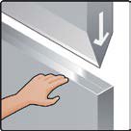
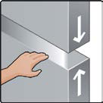
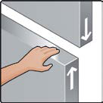


Posouzení rizika – příklady metod
Filip Pelikán
2018 ISO/TR 14121-2

Slide 2
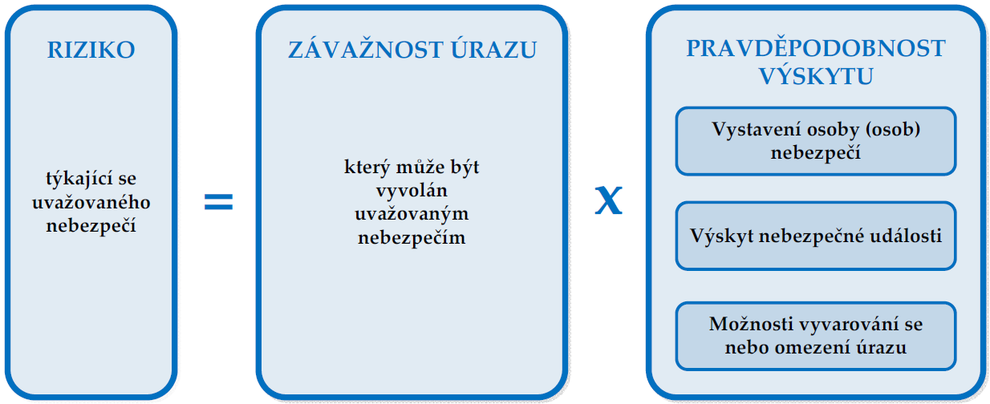
Analýzu rizika. Jak ?
Během opakujícího se postupu posuzování a snižování rizika výrobce nebo jeho zplnomocněný zástupce:
Odhadne rizika

Slide 3
Analýzu rizika. Jak ?
Během opakujícího se postupu posuzování a snižování rizika výrobce nebo jeho zplnomocněný zástupce:
Odhadne rizika

Slide 4
Analýzu rizika. Jak ?
Během opakujícího se postupu posuzování a snižování rizika výrobce nebo jeho zplnomocněný zástupce:
Odhadne rizika

Slide 5
Analýzu rizika. Jak ?
Během opakujícího se postupu posuzování a snižování rizika výrobce nebo jeho zplnomocněný zástupce:
Odhadne rizika

Slide 6
Analýzu rizika. Jak ?
Během opakujícího se postupu posuzování a snižování rizika výrobce nebo jeho zplnomocněný zástupce:
Odhadne rizika

Slide 7
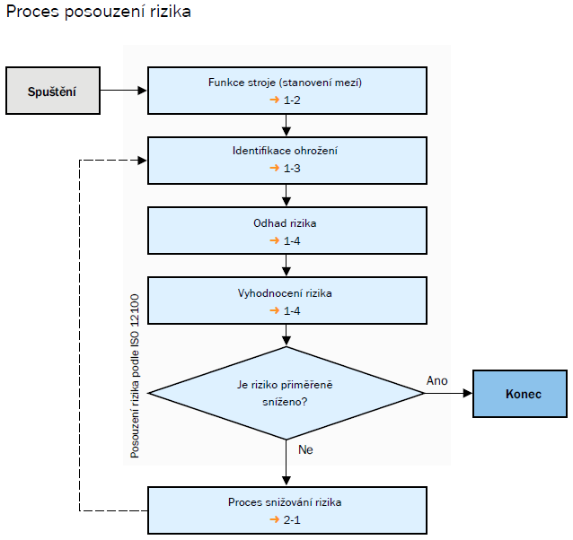
Analýzu rizika. Jak ?
Během opakujícího se postupu posuzování a snižování rizika výrobce nebo jeho zplnomocněný zástupce:
Vyhledává a definuje rizika
Vyhodnotí, jak jsou jednotlivá rizika velká
Škála velikosti je nezajímavá, např. od 0 do 10, od 500 do 10000
Učiní nápravná opatření
Konstrukcí, ochranným opatřením, uvědomí uživatele o zbytkových rizicích
Vyhodnotí k jakému snížení rizika došlo po aplikaci opatření
Když je riziko dostatečně sníženo – KONEC – pokračuje se na další riziko
Když není riziko dostatečně sníženo – aplikují se další opatření

Slide 8
Riziková matice
Použití rizikové matice je snadné, pro každou nebezpečnou situaci se odhadne pravděpodobnost výskytu zranění a závažnost zranění.
Riziková matice je velmi jednoduchá a snadno použitelná.
Pravděpodobnost výskytu nebezpečné situace
Velmi pravděpodobná – skoro jisté, že nastane
Pravděpodobná – může nastat
Nepravděpodobná – pravděpodobně nenastane
Nepatrná – skoro jisté, že nenastane
Vážnost zranění
Katastrofické – smrt nebo těžké zranění s následky (nelze se vrátit zpátky do zaměstnání)
Vážné – těžké zranění nebo onemocnění (je možné se po čase vrátit zpátky do zaměstnání)
Středně lehké – zranění nebo onemocnění, které vyžaduje ošetření lékařem (je možné se vrátit zpátky do zaměstnání)
Zanedbatelné – lze vyřešit na místě lékárničkou (víceméně okamžitý návrat do zaměstnání)
Pravděpodobnost výskytu nebezpečné situace | Vážnost zranění
 | Katastrofické | Vážné | Středně lehké | Zanedbatelné
Velmi pravděpodobná | Vysoké riziko | Vysoké riziko | Vysoké riziko | Stř. vysoké riziko
Pravděpodobná | Vysoké riziko | Vysoké riziko | Stř. vysoké riziko | Nízké riziko
Nepravděpodobná | Stř. vysoké riziko | Stř. vysoké riziko | Nízké riziko | Bezvýznamné
Nepatrná | Nízké riziko | Nízké riziko | Bezvýznamné | Bezvýznamné

Slide 9
Rizikový graf
Rizikový graf je založen na principu rozhodovacího „stromu“. Každé riziko se projde od startu až po konec, kde vyjde hodnota rizika.
Rizikový graf je vhodný použít tam, kde se jedná o akutní a mechanická rizika, není vhodný pro řešení např. hlukové zátěže nebo ergonomie.
Vážnost zranění S
S1 – lehké, nejpozději do dvou dnů se dá vrátit do zaměstnání
S2 – vážné, často nevratné, neschopnost trvá více jak dva dny
Četnost a trvání vystavení se riziku F
F1 – málo často nebo krátké vystavení (dvakrát za směnu, nebo méně než 15 min za směnu)
F2 – často nebo dlouhé vystavení (vícekrát než dvakrát za směnu, déle než 15 min za směnu)
Pravděpodobnost vzniku nebezpečné situace O
O1 – nízká, tak nepravděpodobné, že se dá předpokládat, že k ničemu nedojde
O2 – střední, je možné, že nastane. Vysledováno během posledních dvou let, vyžaduje zaškolenou obsluhu
O3 – vysoké, k závadám dochází každých šest měsíců nebo častěji, obsluha není zaškolená
Možnost vyvarování se škody A
A1 – možné, rychlost pohybu je nižší než 250 mm/s, nebezpečí je detekovatelné
A2 - nemožné

Slide 10
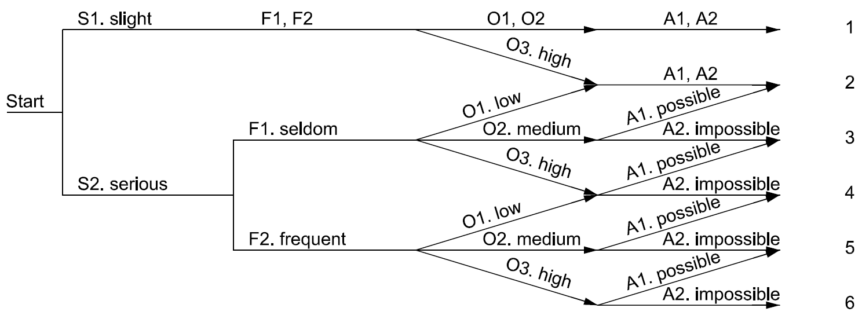
Rizikový graf
Index rizika
Hodnota 1 až 2, odpovídá nízkému riziku
Hodnota 3 až 4, odpovídá střednímu riziku
Hodnota 5 až 6, odpovídá vysokému riziku

Slide 11
Numerické ohodnocení
Někdo pro lepší představivost používá numerické ohodnocení, i když může dát falešný pocit přesnosti. Sčítají se jednotlivé hodnoty dle bodového ohodnocení.
PS + SS = RS (Risk score – numerické ohodnocení)
Vážnost zranění SS
SS = 100 katastrofální
99 ≥ SS ≥ 90 vážné
89 ≥ SS ≥ 30 středně lehké
29 ≥ SS ≥ 0 zanedbatelné
Pravděpodobnost výskytu PS
PS = 100 velmi pravděpodobné
99 ≥ PS ≥ 70 může nastat
69 ≥ PS ≥ 30 nepravděpodobné
29 ≥ SS ≥ 0 skoro jisté, že nenastane
----- | Vysoké | ≥ 160
159 ≥ | Střední | ≥ 120
119 ≥ | Nízké | ≥ 90
89 ≥ | Zanedbatelné | ≥ 0

Slide 12
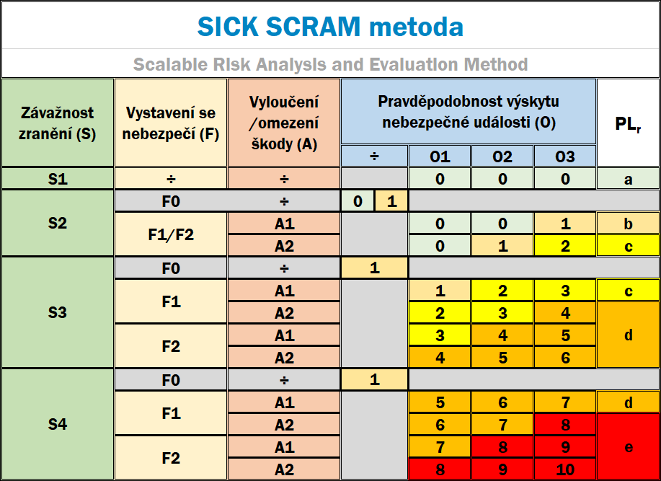
Co používáme my?
F0 se použije v případě, že je přístup do nebezpečného prostoru zamezen nebo zabezpečen.

Slide 13
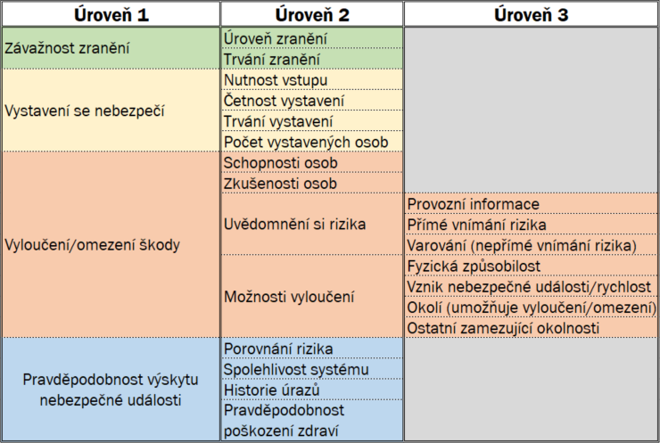
Co používáme my?

Slide 14
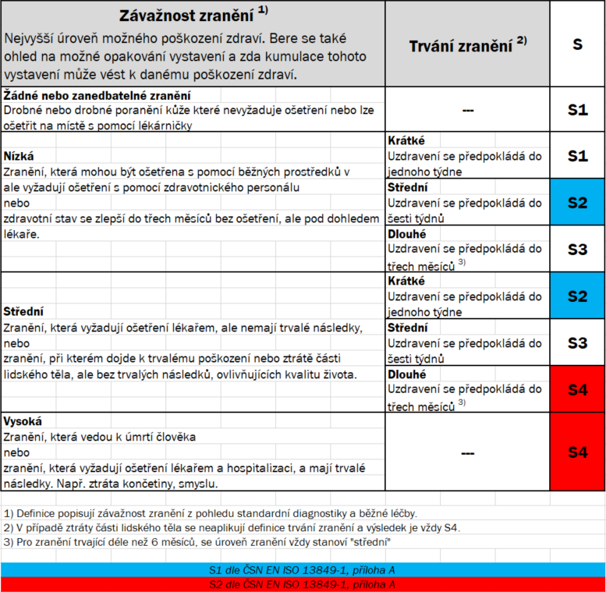
Závažnost zranění (S) –úroveň 2

Slide 15
Vystavení se nebezpečí (F) – úroveň 2

Slide 16
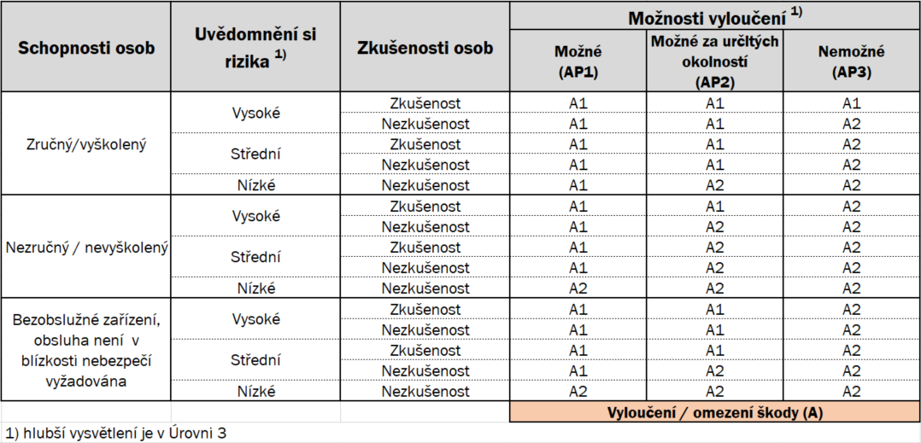
Vyloučení / omezení škody (A) - úroveň 2

Slide 17
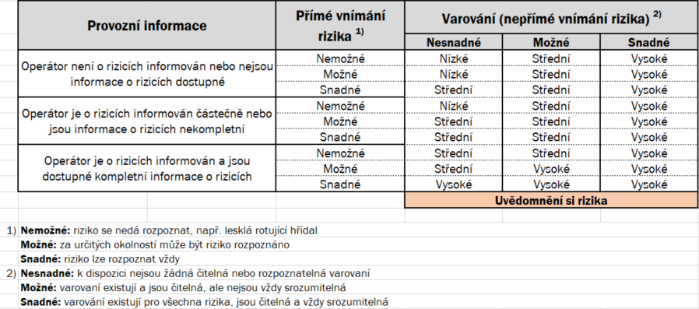
Vyloučení / omezení škody (A) - úroveň 3

Slide 18
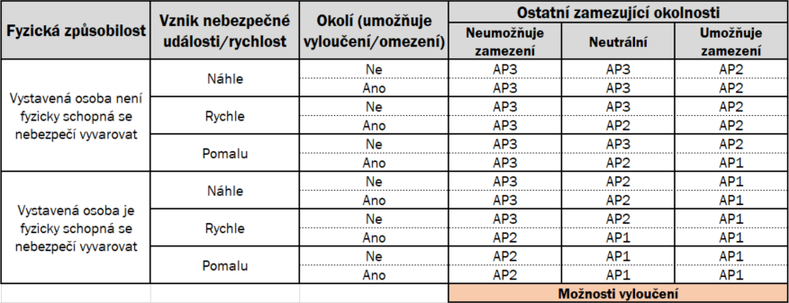
Vyloučení / omezení škody (A) - úroveň 3

Slide 19
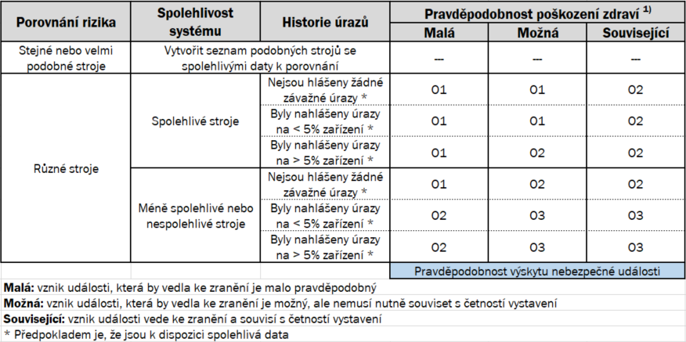
Pravděpodobnost výskytu (O) – úroveň 2

Slide 20
Co říci závěrem ?
Posouzení rizika, ať už s použitím jakékoliv metody je velmi subjektivní záležitost
Analýzu by nikdy neměl provádět jen jeden člověk, ale skupina lidí.
Pokud jedna skupina posoudí strojní zařízení a jiná skupina následně posoudí identické strojní zařízení, můžou dojít k jinému výsledku.
Výsledek analýzy rizika je nutné zohlednit při:
Mechanické konstrukci stroje
Návrhu bezpečnostních elektrických částí řídicího systému
Návrhu softwaru bezpečnostních částí řídicího systému
Návrhu ovládacích prvků a i návodu k obsluze

Slide 21
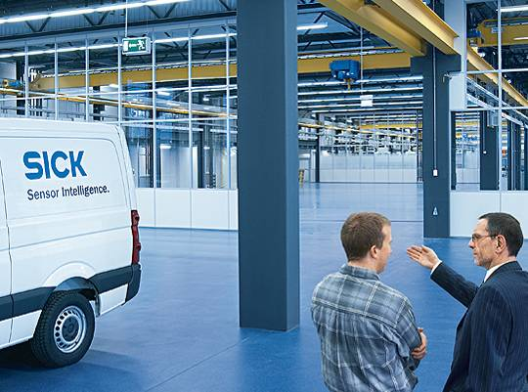
Děkuji za vaší pozornost. filip.pelikan@sick.cz 724 363 570

